Slide 1
Chapitre 1 Notions de base sur les circuits électriques
Grandeurs électriques :
1.1. Introduction:
L’électricité est une forme d’énergie produite par la circulation de charges électriques dans un corps conducteur ou semi-conducteur. Certains corps, en particulier les métaux (aluminium, cuivre...) sont de très bons conducteurs parce qu’ils possèdent des électrons qui peuvent se libérer de l’attraction du noyau de l’atome pour participer à la conduction électrique. Dans d’autres matériaux appelés isolants, les charges électriques ne peuvent pas circuler.
L’étude du mouvement de ces charges électriques et des phénomènes qui s’y rattachent est l’électrocinétique. En réalité, la mise en mouvement des charges dans un conducteur n’est pas instantanée. Le champ électromagnétique se propage le long du conducteur à une vitesse proche de la vitesse de la lumière qui est : (mètres par seconde).
Exemple: une batterie de voiture de 12 volts : cette batterie qui est appelée générateur de tension ou source de tension a pour rôle de fournir l’énergie sous forme d’un courant électrique. Une ampoule branchée directement aux bornes de la batterie reçoit le courant c’est pourquoi l’ampoule est appelée un récepteur.
Le rôle du générateur consiste à mettre en mouvement simultané les charges mobiles situées dans les matériaux conducteurs du circuit électrique. C’est cette circulation des charges électriques dans les conducteurs que nous appelons le courant électrique.

Slide 2
1.2. Charge électrique et courant électrique:
La charge élémentaire de l’électron est noté par (-q). Il s’agit d’une charge négative exprimée en coulomb (C) et qui vaut :
Figure.1. Déplacement des charges négatives et sens du courant dans un conducteur.
Dans le cas particulier d’un conducteur cylindrique à section constante « S », nous pouvons déterminer la résistance R ou la conductance G d’un tronçon du conducteur de longueur :
exprimé en Ohm (Ω). Avec exprimé en (Ω.m) et σ représente la conductivité électrique du conducteur exprimée en siemens par mètre (${S.m}^{−1}$).
Ignorant alors l’existence des électrons, ont déﬁnit le courant électrique comme une circulation de charges positives qui se déplacent dans le circuit de la borne positive « + » vers la borne négative «- » du générateur.
Nous retenons :
• le sens du courant est identique au sens du déplacement des ions positifs (trous),
• le sens du courant est opposé au sens du déplacement des électrons.

Slide 3
1.3. Potentiel électrique:
En électricité, le générateur joue le rôle d’une pompe où l’eau est remplacée par des charges électriques. La différence d’état électrique (équivalent de la pression) est appelée différence de potentiel ou tension électrique. Nous pouvons aussi comparer le déplacement d’une charge électrique au déplacement d’une masse entre un niveau haut et un niveau plus bas, ce qui constitue la chute de la masse.
Figure.2. Représentation d’un générateur (12 V) et d’un récepteur constitué, soit d’une ampoule électrique (a) et (b), soit d’une résistance (c).
1.4. Loi d’Ohm:
Si on applique une tension U aux bornes d'une résistance R, il en résulte la circulation d'un courant I lié aux deux grandeurs précédentes par la relation :
U: Tension en Volt (V).
I: Intensité de courant en Ampère (A).
R: Résistance en Ohm (Ω).
Figure.3. Représentation du sens de courant et tension dans un circuit électrique.

Slide 4
1.3. Puissance:
Un composant ayant une tension U à ses bornes et qui est traversé par un courant I dissipe une puissance P (en général par effet joule = échauffement) telle que :
P est la quantité d'énergie dissipée pendant l'unité de temps (joule/seconde), elle est exprimée en Watt (W). Dans le cas d'une résistance, si on applique la loi d'ohm on obtient :
1.4. Les résistances:
Les résistances sont les éléments les plus utilisés en électronique. Leur fonction est de s'opposer au passage du courant, la loi d'ohm donne la relation entre la tension, la résistance du circuit et le courant. L'unité de mesure des résistances est l'Ohm (Ω).
Les résistances vendues dans le commerce sont marquées avec un code de couleur qui permet de reconnaître leurs valeurs. Les systèmes les plus utilisés sont le système à 4 anneaux et le système à 5 annaux.
1.4.1 Code de couleur à 4 bandes :
La lecture se fait de gauche à droite à partir de l'extrémité ou sont groupés les anneaux. Les deux premiers anneaux indiquent la valeur des chiffres significatifs. Le troisième anneau indique le nombre de zéros. Le quatrième anneau indique la tolérance :
Or = 5%, Argent = 10 %

Slide 5
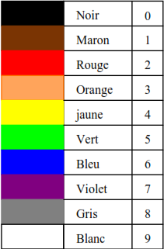
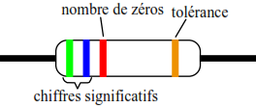
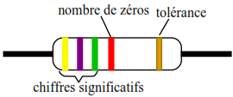
Table.1. Code de couleur.
Figure.4. Code de couleur 4 anneaux.
Ainsi une résistance marquée : V B R Or a une valeur de : 56 00 Ω ± 5% = 5.6 kΩ
1.4.2 Code de couleur à 5 bandes :
Les trois premiers anneaux indiquent la valeur des chiffres significatifs. Le quatrième anneau indique le nombre de zéros. Le cinquième anneau indique la tolérance :
Rouge = 2%, Or = 5%, Argent = 10 %
Ainsi une résistance marquée : J Vi Ve R Or a une valeur de : 47500 O ± 5%
Figure.5. Code de couleur 5 anneaux.

Slide 6
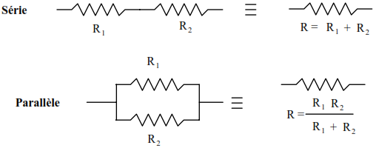
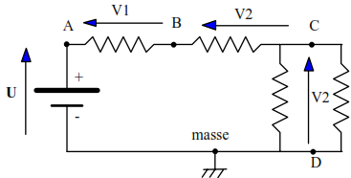
2. Association de résistances :
Les résistances peuvent être associées soit en série soit en parallèle
Figure.6. Association de résistances.
3. La masse :
Quand on parle de tension, il s'agit d'une différence de potentiel entre deux points d'un circuit. Ainsi, dans la figure ci-dessous, on a :
Figure.6. Répartition des tensions dans un circuit électrique.
En électronique, on a l'habitude de considérer un point du circuit comme référence de tension (tension zéro) qu'on appelle la masse. Les tensions aux différent point du circuit seront calculées par rapport à ce point. En général, on prend pour masse la borne négative de l'alimentation. Ainsi sur la figure ci-dessous,
c'est le point D qui constitue la masse, on a donc V = 0 :
Tension au point A: Tension au point C:
Tension au point B:

